Slide 1

Escuchar necesidades
y proponer soluciones
Carlos Castro
Ver el OA en pinturasespecializadas.lumbre.lat
Notes:
Objeto de aprendizaje de Lumbre · Carlos Castro
Enlace: https://pinturasespecializadas.lumbre.lat/object/escuchar-necesidades-y-proponer-soluciones

Slide 2
Acerca de este OA · 1 de 2
Objetivo
Separar necesidad funcional, restricción y preferencia estética en una entrevista de mostrador; preguntar en el orden que descarta antes de elegir; resumir y confirmar lo entendido; proponer un sistema completo de preparación, producto y herramienta con cantidades coherentes; y detectar cuándo la necesidad real no se resuelve con pintura y debe derivarse.
Escuchar necesidades y proponer soluciones
2 / 97
Notes:
Enlace al OA: https://pinturasespecializadas.lumbre.lat/object/escuchar-necesidades-y-proponer-soluciones

Slide 3
Acerca de este OA · 2 de 2
Descripción
Primera lección de la escuela comercial. Enseña la entrevista de venta en mostrador de pinturas: distinguir lo que el cliente necesita de lo que pide, ordenar las preguntas, confirmar el encargo y pasar del bote suelto a una propuesta de sistema completo.
Autoría: Carlos Castro
Etiquetas: venta consultiva · entrevista de mostrador · necesidad · sistema de pintura · presupuesto · Pinturas Especializadas
Escuchar necesidades y proponer soluciones
3 / 97
Notes:
Continuación de «Acerca de este OA» (2 de 2).

Slide 4
Escuchar necesidades y proponer soluciones · 1 de 6
Supuesto didáctico. Un martes por la mañana, en el mostrador del centro, coinciden dos clientes. Una particular quiere «blanco moderno» para el salón y pregunta cuántos botes necesita; un pintor autónomo que reforma un local pide «lo más barato que cubra» y quiere llevarse el material hoy. Ninguno de los dos ha dicho todavía sobre qué pinta, con qué uso, con qué plazo ni quién aplica.
Escuchar necesidades y proponer soluciones
4 / 97

Slide 5
Escuchar necesidades y proponer soluciones · 2 de 6
Las superficies, rendimientos y cantidades que aparecen en la lección son cifras ficticias y didácticas: sirven para practicar el cálculo, no son tarifas ni datos de catálogo. El precio, el descuento, la disponibilidad, el servicio de aplicación y el plazo de entrega son procedimientos que debe confirmar la empresa.
Escuchar necesidades y proponer soluciones
5 / 97
Notes:
Continuación de «Escuchar necesidades y proponer soluciones» (2 de 6).

Slide 6
Escuchar necesidades y proponer soluciones · 3 de 6
Qué vas a poder hacer al terminar
Separar necesidad funcional, restricción y preferencia estética en una entrevista de mostrador; preguntar en el orden que descarta antes de elegir; resumir y confirmar lo entendido; proponer un sistema completo de preparación, producto y herramienta con cantidades coherentes; y detectar cuándo la necesidad real no se resuelve con pintura y debe derivarse.
•
Hecho verificado: consta en la norma o en la ficha técnica citada.
Escuchar necesidades y proponer soluciones
6 / 97
Notes:
Continuación de «Escuchar necesidades y proponer soluciones» (3 de 6).

Slide 7
Escuchar necesidades y proponer soluciones · 4 de 6
•
Buena práctica: método razonado de venta consultiva; no es, por sí solo, una política de Pinturas Especializadas.
•
Procedimiento pendiente: precios, descuentos, stock, plazos, servicios y facultades que debe confirmar la empresa.
•
Supuesto didáctico: situaciones y cifras marcadas como ficticias para practicar; no son datos reales.
Escuchar necesidades y proponer soluciones
7 / 97
Notes:
Continuación de «Escuchar necesidades y proponer soluciones» (4 de 6).

Slide 8
Escuchar necesidades y proponer soluciones · 5 de 6
Dependencia interna pendiente
Esta lección distingue el método general de las decisiones que corresponden a Pinturas Especializadas. Antes de aplicar un umbral, un importe o una facultad, confirma con dirección: La política de precios, descuentos y condiciones de pago: quién puede aplicarlos y con qué límite.
Escuchar necesidades y proponer soluciones
8 / 97
Notes:
Continuación de «Escuchar necesidades y proponer soluciones» (5 de 6).

Slide 9
Escuchar necesidades y proponer soluciones · 6 de 6
La disponibilidad real de stock, formatos y referencias en cada tienda. Los servicios de aplicación, visita técnica y garantía asociados a la venta. Los plazos de entrega, preparación de pedidos y recogida. Quién autoriza excepciones comerciales y cómo se registran.
El criterio de derivación a diagnóstico técnico, impermeabilización o carpintería.
Escuchar necesidades y proponer soluciones
9 / 97
Notes:
Continuación de «Escuchar necesidades y proponer soluciones» (6 de 6).

Slide 10
1 · La necesidad no cabe en un bote · 1 de 4
En el mostrador, «quiero pintura blanca» no es una necesidad: es una forma de pedir ayuda. Detrás de esa frase hay tres capas que conviene separar antes de tocar el catálogo, porque cada una se descubre con preguntas distintas y condiciona una decisión distinta.
Escuchar necesidades y proponer soluciones
10 / 97

Slide 11
1 · La necesidad no cabe en un bote · 2 de 4
La necesidad funcional responde a qué debe resistir la pintura, dónde va y con qué uso y mantenimiento. No es lo mismo un dormitorio de adultos que un pasillo con niños, una cocina con vapores o una fachada al sol y a la lluvia. La restricción es todo lo que limita el sistema: el soporte, el plazo, el presupuesto declarado, el acceso a la zona y quién va a aplicar. La preferencia estética es el color, el acabado, el brillo y la textura: importa, pero es la capa que más fácilmente se ajusta y la que menos debe decidir el producto.
Escuchar necesidades y proponer soluciones
11 / 97
Notes:
Continuación de «1 · La necesidad no cabe en un bote» (2 de 4).

Slide 12
1 · La necesidad no cabe en un bote · 3 de 4
El orden comercial es ese y no otro. La necesidad funcional descarta familias de producto; la restricción descarta sistemas y formatos; la estética elige la referencia final. Cuando se empieza por el color o por el precio, el cliente se ancla en una decisión visible y luego se intenta encajar un producto que quizá no resiste el uso.
Una necesidad funcional mal entendida no se corrige con una marca mejor ni con una segunda mano más generosa.
Escuchar necesidades y proponer soluciones
12 / 97
Notes:
Continuación de «1 · La necesidad no cabe en un bote» (3 de 4).

Slide 13
1 · La necesidad no cabe en un bote · 4 de 4
La clasificación de una pintura interior por brillo, poder cubriente y resistencia al frote húmedo consta en la UNE-EN 13300, pero los valores concretos los fija la ficha del producto; el orden de preguntas de esta lección es buena práctica de venta consultiva, no una norma.
Qué decidir: si lo que el cliente pide es una necesidad completa o solo el nombre de un producto. Si es lo segundo, la entrevista empieza con una pregunta y no con una estantería.
Escuchar necesidades y proponer soluciones
13 / 97
Notes:
Continuación de «1 · La necesidad no cabe en un bote» (4 de 4).

Slide 14
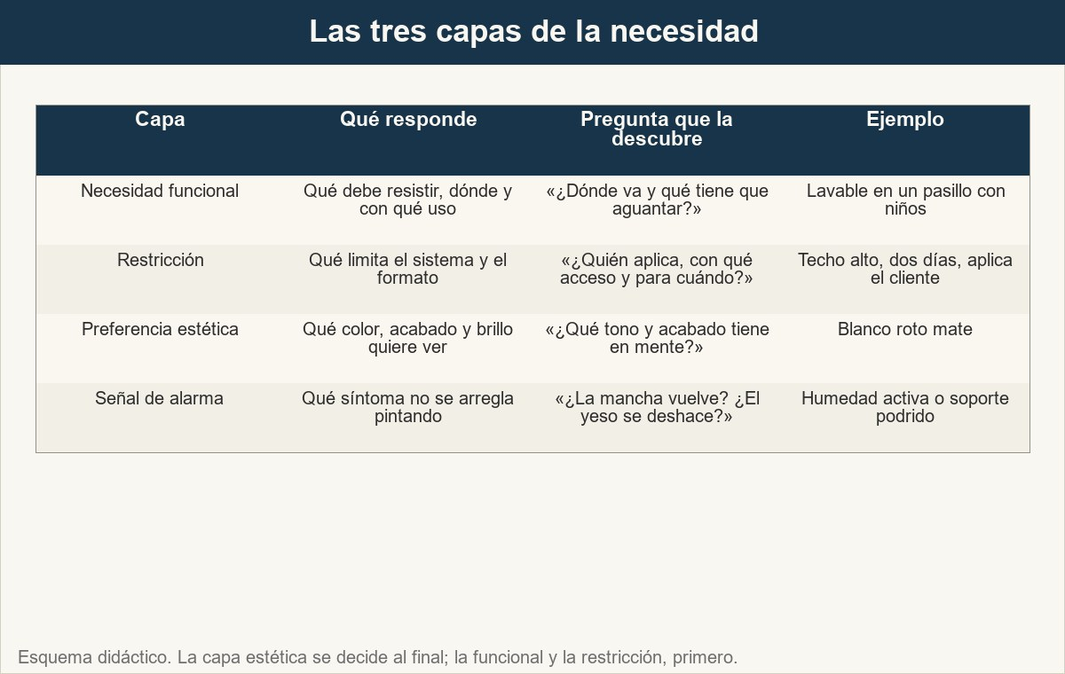
1 · La necesidad no cabe en un bote
Tres capas, tres preguntas y una sola propuesta coherente.
Ver imagen original en el OA
Notes:
Imagen del OA: assets/fig-1-tres-capas.jpg
Texto alternativo: Matriz de tres capas de la necesidad con la pregunta que descubre cada una y un ejemplo de mostrador.
Pie: Tres capas, tres preguntas y una sola propuesta coherente.
Enlace: https://pinturasespecializadas.lumbre.lat/object/escuchar-necesidades-y-proponer-soluciones

Slide 15
Actividad 1 · Opción múltiple
Sección: 1 · La necesidad no cabe en un bote
Un cliente pide «una pintura blanca que no se ensucie» para el pasillo. ¿Qué hay que aclarar antes de proponer una referencia?
A) El color exacto y la marca que prefiere.
B) El uso y el soporte: tránsito, limpieza previa, estado de la pared y si ya está pintada.
C) El precio máximo, porque determina qué producto se ofrece.
D) Si quiere bote de 4 litros o de 15 litros.
Escuchar necesidades y proponer soluciones
15 / 97
Notes:
Solución: B) El uso y el soporte: tránsito, limpieza previa, estado de la pared y si ya está pintada.
Explicación: «Que no se ensucie» es una necesidad funcional, no una referencia. Antes de elegir producto hay que saber cuánto tránsito soporta la zona, cómo se va a limpiar, sobre qué soporte se aplica y en qué estado está. El color y el formato son decisiones posteriores; el precio se contrasta cuando ya hay un sistema y una cantidad, no antes.
Evidencia: Apartado 1: necesidad funcional, restricción y preferencia estética.
Enlace al OA: https://pinturasespecializadas.lumbre.lat/object/escuchar-necesidades-y-proponer-soluciones

Slide 16
2 · El orden de las preguntas · 1 de 3
Una entrevista de mostrador no es un interrogatorio: es un embudo. Se empieza por lo que descarta y se termina por lo que elige. Las preguntas abiertas sirven para que el cliente explique su situación; las cerradas, para concretar un dato que cambia la propuesta. Mezclarlas sin orden produce conversaciones largas y decisiones pobres.
Escuchar necesidades y proponer soluciones
16 / 97

Slide 17
2 · El orden de las preguntas · 2 de 3
Primero, uso y soporte. Dónde va, qué debe resistir, con qué se limpia, sobre qué material se aplica y en qué estado está. Un yeso nuevo, una pared ya pintada, un bloque poroso o una madera barnizada no admiten el mismo sistema. Después, restricciones. Plazo, acceso, quién aplica y presupuesto declarado. No son detalles administrativos: el plazo decide el tipo de secado, el acceso decide la herramienta y quién aplica decide cuánta ayuda necesita el cliente. Al final, estética. Tono, acabado y brillo, con muestra o foto si es posible.
Escuchar necesidades y proponer soluciones
17 / 97
Notes:
Continuación de «2 · El orden de las preguntas» (2 de 3).

Slide 18
2 · El orden de las preguntas · 3 de 3
El presupuesto se pregunta como restricción, no como excusa para rebajar el producto. Si el cliente dice una cifra, se contrasta con la superficie, el rendimiento y las manos necesarias; si no alcanza para el sistema que la necesidad pide, se explica qué se puede ajustar y qué no. Rebajar el producto sin decirlo es trasladar al cliente un fallo que aparecerá después.
Qué decidir: qué pregunta toca en cada momento y cuándo se puede pasar a la propuesta. Si el cliente no sabe responder algo, se anota como pendiente y se le explica cómo averiguarlo; no se rellena el hueco con una suposición.
Escuchar necesidades y proponer soluciones
18 / 97
Notes:
Continuación de «2 · El orden de las preguntas» (3 de 3).

Slide 19
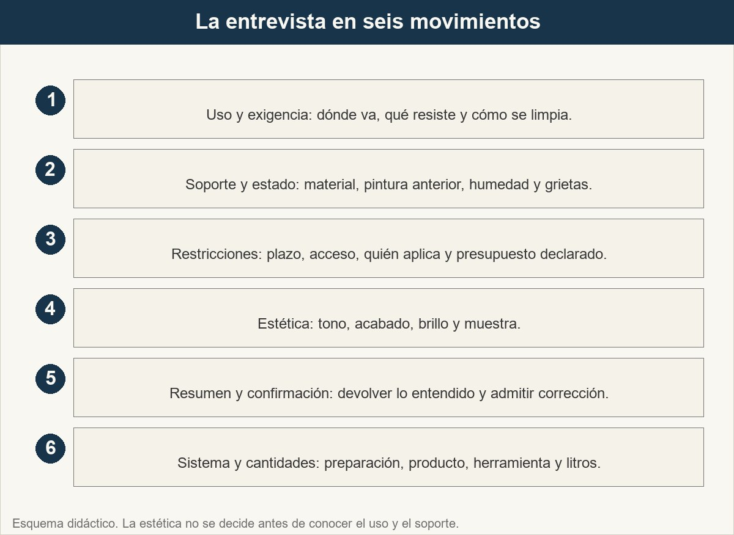
2 · El orden de las preguntas
Primero lo que descarta, después lo que elige. El color llega cuando ya hay sistema.
Ver imagen original en el OA
Notes:
Imagen del OA: assets/fig-2-orden-entrevista.jpg
Texto alternativo: Secuencia de seis pasos de la entrevista, desde uso y soporte hasta la propuesta de sistema.
Pie: Primero lo que descarta, después lo que elige. El color llega cuando ya hay sistema.
Enlace: https://pinturasespecializadas.lumbre.lat/object/escuchar-necesidades-y-proponer-soluciones

Slide 20
Actividad 2 · Clasificar · 1 de 2
Sección: 2 · El orden de las preguntas
Clasifica cada pregunta según la capa que explora. No importa el orden exacto dentro de la capa, sino no confundirlas.
Categorías
• Uso y soporte
• Restricciones
• Estética
1. «¿Es un dormitorio o un pasillo con mucho tránsito?»
2. «¿La pared ya está pintada o es yeso nuevo?»
Escuchar necesidades y proponer soluciones
20 / 97
Notes:
Solución: 1. «¿Es un dormitorio o un pasillo con mucho tránsito?» → Uso y soporte
2. «¿La pared ya está pintada o es yeso nuevo?» → Uso y soporte
3. «¿Quién va a aplicar y con qué acceso cuenta?» → Restricciones
4. «¿Para cuándo necesita tenerlo terminado?» → Restricciones
5. «¿Prefiere mate o satinado?» → Estética
6. «¿Tiene una muestra o una foto del tono?» → Estética
Evidencia: Apartado 2: orden de la entrevista y diferencia entre uso, restricción y estética.
Enlace al OA: https://pinturasespecializadas.lumbre.lat/object/escuchar-necesidades-y-proponer-soluciones

Slide 21
Actividad 2 · Clasificar · 2 de 2
3. «¿Quién va a aplicar y con qué acceso cuenta?»
4. «¿Para cuándo necesita tenerlo terminado?»
5. «¿Prefiere mate o satinado?»
6. «¿Tiene una muestra o una foto del tono?»
Clasifica cada elemento en una de las categorías.
Escuchar necesidades y proponer soluciones
21 / 97
Notes:
Continuación de «Actividad 2 · Clasificar» (2 de 2).

Slide 22
3 · Resumir para confirmar, no para cerrar · 1 de 3
El resumen es la prueba de que la entrevista ha terminado y la propuesta puede empezar. No consiste en repetir la referencia que el cliente ha pedido, sino en devolverle lo que has entendido en cuatro piezas: qué quiere conseguir, dónde y cómo se usa, qué condiciones lo limitan y qué le preocupa. Una frase útil: «Si le entiendo bien, quiere una pintura lavable para el pasillo, sobre una pared de yeso ya pintada, para aplicarla usted este fin de semana, y le preocupa que se marque con los niños».
Escuchar necesidades y proponer soluciones
22 / 97

Slide 23
3 · Resumir para confirmar, no para cerrar · 2 de 3
Después se pregunta «¿me dejo algo?» y se deja corregir. Esa pausa es comercialmente valiosa: el cliente añade el dato que no había contado —una mancha de humedad, una mascota, un mueble que no se puede mover— y evita una devolución. Un resumen que no admite corrección no confirma nada; solo busca que el cliente diga que sí.
Escuchar necesidades y proponer soluciones
23 / 97
Notes:
Continuación de «3 · Resumir para confirmar, no para cerrar» (2 de 3).

Slide 24
3 · Resumir para confirmar, no para cerrar · 3 de 3
El resumen también se escribe. En el pedido, en la nota de la muestra o en el parte interno, quedan las condiciones que sostienen la propuesta: uso, soporte, plazo, quién aplica y acabado. Si más adelante hay una discrepancia, no se discute de memoria: se lee lo que se confirmó. Qué decidir: si la información basta para proponer o si falta un dato que cambia el sistema.
Escuchar necesidades y proponer soluciones
24 / 97
Notes:
Continuación de «3 · Resumir para confirmar, no para cerrar» (3 de 3).

Slide 25
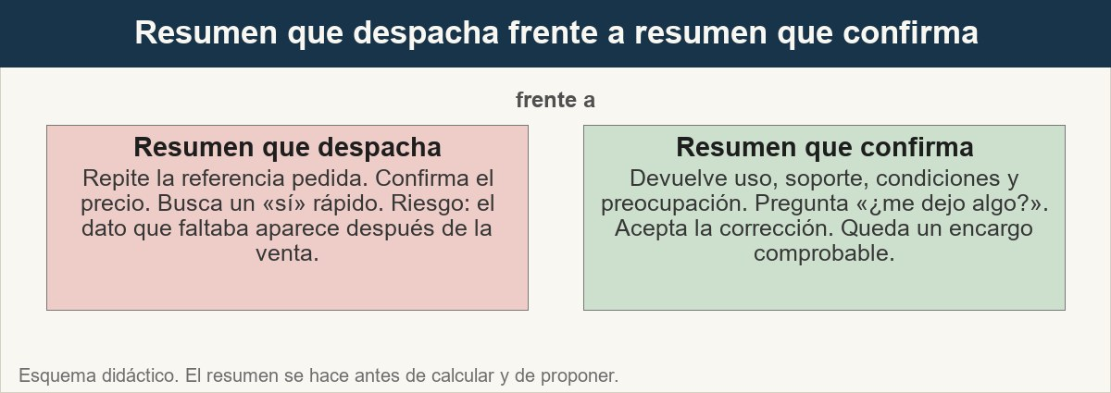
3 · Resumir para confirmar, no para cerrar
Confirmar no es conseguir un «sí»: es conseguir una corrección a tiempo.
Ver imagen original en el OA
Notes:
Imagen del OA: assets/fig-3-resumen.jpg
Texto alternativo: Comparación entre un resumen que solo despacha y otro que confirma la necesidad con cuatro piezas.
Pie: Confirmar no es conseguir un «sí»: es conseguir una corrección a tiempo.
Enlace: https://pinturasespecializadas.lumbre.lat/object/escuchar-necesidades-y-proponer-soluciones

Slide 26
Actividad 3 · Verdadero o falso
Sección: 3 · Resumir para confirmar, no para cerrar
Si el cliente asiente después de decirle «le llevo esta pintura, ¿verdad?», la necesidad queda confirmada.
A) Verdadero
B) Falso
Escuchar necesidades y proponer soluciones
26 / 97
Notes:
Solución: Falso
Explicación: Esa pregunta induce la respuesta y el asentimiento puede ser simple cortesía. Confirmar exige un resumen neutro con uso, soporte, condiciones y preocupación, y dejar espacio para que el cliente corrija. Un «sí» arrancado con una pregunta dirigida no es un encargo comprobable.
Evidencia: Apartado 3: cuatro piezas del resumen y valor de la corrección.
Enlace al OA: https://pinturasespecializadas.lumbre.lat/object/escuchar-necesidades-y-proponer-soluciones

Slide 27
4 · Del bote al sistema completo · 1 de 4
Un bote no es una solución: es un componente. La pintura solo funciona si el soporte está preparado, si el producto corresponde al uso y si la herramienta permite aplicarla con el rendimiento previsto. Por eso la propuesta de mostrador no es «llévese esta referencia», sino «para que esto quede bien hace falta este sistema».
Escuchar necesidades y proponer soluciones
27 / 97

Slide 28
4 · Del bote al sistema completo · 2 de 4
El sistema tiene cinco piezas: soporte y estado, preparación, imprimación cuando proceda, producto y acabado y herramienta y consumibles. A ellas se añade la cantidad, que no es un accesorio: sin litros calculados, el cliente vuelve a mitad de la faena o se queda con dos botes de más. La preparación incluye
limpiar, lijar, reparar y dejar secar; la herramienta incluye rodillo, cubeta, brocha, cinta, plástico y lija. Nada de eso es «extra»: es lo que el sistema exige para que el producto rinda. La ficha del producto fija rendimiento, dilución y secado; la clasificación por brillo, poder cubriente y resistencia al frote húmedo de una pintura
Escuchar necesidades y proponer soluciones
28 / 97
Notes:
Continuación de «4 · Del bote al sistema completo» (2 de 4).

Slide 29
4 · Del bote al sistema completo · 3 de 4
interior se describe en la UNE-EN 13300.
Hay una frontera comercial importante. Añadir lo que el sistema necesita no es vender más: es evitar que el cliente descubra a mitad de la pared que le falta una imprimación o un rodillo adecuado. Añadir productos que el uso no pide sí es sobrevender. Si el presupuesto aprieta, se ajusta el sistema con el cliente —por ejemplo, una preparación más sencilla en una zona poco exigente—, pero no se oculta un paso necesario para que el precio parezca menor.
Escuchar necesidades y proponer soluciones
29 / 97
Notes:
Continuación de «4 · Del bote al sistema completo» (3 de 4).

Slide 30
4 · Del bote al sistema completo · 4 de 4
Qué decidir: qué piezas son imprescindibles, cuáles son opcionales y cuáles dependen de la ficha del producto. Qué registrar: la superficie, las manos, el rendimiento y la merma con los que se calcula.
Escuchar necesidades y proponer soluciones
30 / 97
Notes:
Continuación de «4 · Del bote al sistema completo» (4 de 4).

Slide 31
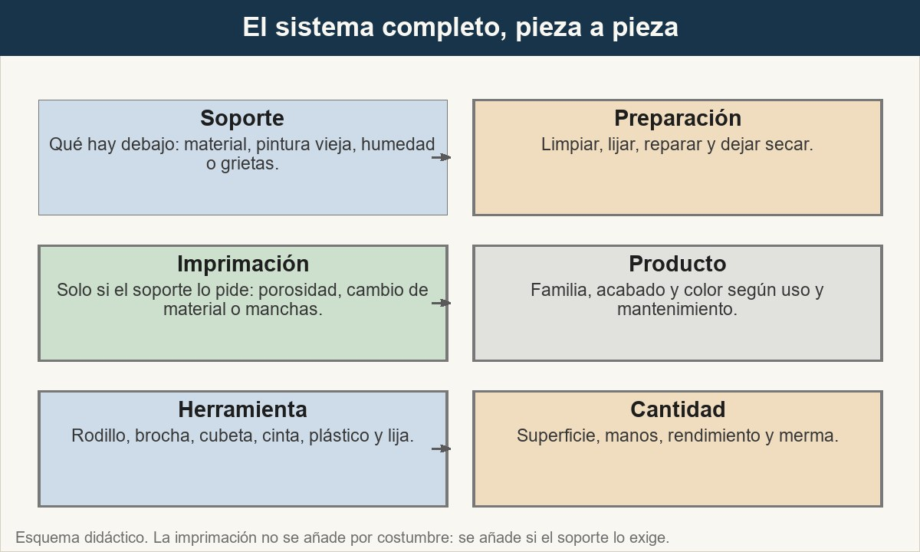
4 · Del bote al sistema completo
La propuesta se lee de abajo arriba: sin soporte ni preparación, el producto no rinde.
Ver imagen original en el OA
Notes:
Imagen del OA: assets/fig-4-sistema.jpg
Texto alternativo: Flujo de seis piezas del sistema de pintura, del soporte a la cantidad.
Pie: La propuesta se lee de abajo arriba: sin soporte ni preparación, el producto no rinde.
Enlace: https://pinturasespecializadas.lumbre.lat/object/escuchar-necesidades-y-proponer-soluciones

Slide 32
Actividad 4 · Relacionar · 1 de 2
Sección: 4 · Del bote al sistema completo
Une cada situación con la pieza del sistema que no puede faltar.
Columna A
1. Yeso nuevo muy poroso
2. Pared con gotelé y grietas finas
3. Pasillo con niños y mascotas
4. Techo alto de escalera
5. Pared ya pintada y limpia
6. Mancha de humedad que reaparece
Escuchar necesidades y proponer soluciones
32 / 97
Notes:
Solución: Yeso nuevo muy poroso → Imprimación selladora antes de la pintura
Pared con gotelé y grietas finas → Reparación y lijado antes de pintar
Pasillo con niños y mascotas → Pintura lavable con resistencia al frote adecuada
Techo alto de escalera → Pértiga o plataforma y útil adecuado
Pared ya pintada y limpia → Limpieza y lijado ligero
Mancha de humedad que reaparece → Diagnóstico de humedad antes de pintar
Evidencia: Apartado 4: cinco piezas del sistema y frontera entre completar y sobrevender.
Enlace al OA: https://pinturasespecializadas.lumbre.lat/object/escuchar-necesidades-y-proponer-soluciones

Slide 33
Actividad 4 · Relacionar · 2 de 2
Columna B
A) Reparación y lijado antes de pintar
B) Pintura lavable con resistencia al frote adecuada
C) Pértiga o plataforma y útil adecuado
D) Limpieza y lijado ligero
E) Diagnóstico de humedad antes de pintar
F) Imprimación selladora antes de la pintura
Escuchar necesidades y proponer soluciones
33 / 97
Notes:
Continuación de «Actividad 4 · Relacionar» (2 de 2).

Slide 34
5 · Caso resuelto (ficticio): el salón de 44 m² de paredes · 1 de 4
Una clienta particular quiere «blanco moderno» para el salón. Vive con dos niños, limpia con paño húmedo y quiere terminar el fin de semana con su pareja. El salón mide 6 × 4 metros y 2,5 metros de altura; hay 6 m² de puertas y ventanas. No hay humedad, el yeso está pintado y tiene algunos taladros y una grieta fina sobre una puerta.
Escuchar necesidades y proponer soluciones
34 / 97

Slide 35
5 · Caso resuelto (ficticio): el salón de 44 m² de paredes · 2 de 4
La entrevista confirma la necesidad funcional —interior, tránsito medio, limpieza húmeda—, la restricción —dos días, dos personas, acceso normal— y la estética —blanco roto mate—. La propuesta no es un bote: es limpieza, reparación de taladros y grieta, lijado, imprimación solo en los puntos reparados, pintura lavable y herramienta para dos personas.
Escuchar necesidades y proponer soluciones
35 / 97
Notes:
Continuación de «5 · Caso resuelto (ficticio): el salón de 44 m² de paredes» (2 de 4).

Slide 36
5 · Caso resuelto (ficticio): el salón de 44 m² de paredes · 3 de 4
El cálculo es parte de la propuesta. Paredes: perímetro de 20 m por 2,5 m de altura, 50 m², menos 6 m² de huecos, 44 m². Techo: 24 m². Total: 68 m². Con dos manos, 136 m² de pintura. A 10 m² por litro y mano, 13,6 litros; con un 10 % de merma por pérdidas y repaso, 14,96 litros. Se proponen cuatro botes de 4 litros, 16 litros, porque el producto se vende en ese formato y conviene no quedarse corto a mitad de la segunda mano.
Escuchar necesidades y proponer soluciones
36 / 97
Notes:
Continuación de «5 · Caso resuelto (ficticio): el salón de 44 m² de paredes» (3 de 4).

Slide 37
5 · Caso resuelto (ficticio): el salón de 44 m² de paredes · 4 de 4
Las cifras son ficticias y didácticas: el rendimiento real y el número de manos los fija la ficha del producto elegido. La propuesta se cierra con un resumen, una secuencia —sábado preparación y primera mano, domingo segunda— y la advertencia de respetar el tiempo de secado entre manos. El precio, el descuento y el plazo de entrega no se prometen: se consultan.
Escuchar necesidades y proponer soluciones
37 / 97
Notes:
Continuación de «5 · Caso resuelto (ficticio): el salón de 44 m² de paredes» (4 de 4).

Slide 38
Sección
5 · Caso resuelto (ficticio): el salón de 44 m² de paredes · Caso resuelto (ficticio): del «blanco moderno» al sistema · Paso 1 de 6
1. Escuchar sin saltar al color
La clienta pide «blanco moderno». Se pregunta por la estancia, el tránsito, la limpieza, el estado de la pared, el plazo y quién aplica. El color queda para el final.
Escuchar necesidades y proponer soluciones
38 / 97
Notes:
Recorrido: Caso resuelto (ficticio): del «blanco moderno» al sistema
Paso 1 de 6: 1. Escuchar sin saltar al color
Texto del paso: La clienta pide «blanco moderno». Se pregunta por la estancia, el tránsito, la limpieza, el estado de la pared, el plazo y quién aplica. El color queda para el final.
Enlace: https://pinturasespecializadas.lumbre.lat/object/escuchar-necesidades-y-proponer-soluciones

Slide 39
Sección
5 · Caso resuelto (ficticio): el salón de 44 m² de paredes · Caso resuelto (ficticio): del «blanco moderno» al sistema · Paso 2 de 6
2. Medir y calcular la superficie
Paredes: 20 m de perímetro por 2,5 m de altura, 50 m²; menos 6 m² de huecos, 44 m². Techo: 24 m². Total: 68 m². Dos manos: 136 m² de pintura.
Escuchar necesidades y proponer soluciones
39 / 97
Notes:
Recorrido: Caso resuelto (ficticio): del «blanco moderno» al sistema
Paso 2 de 6: 2. Medir y calcular la superficie
Texto del paso: Paredes: 20 m de perímetro por 2,5 m de altura, 50 m²; menos 6 m² de huecos, 44 m². Techo: 24 m². Total: 68 m². Dos manos: 136 m² de pintura.
Enlace: https://pinturasespecializadas.lumbre.lat/object/escuchar-necesidades-y-proponer-soluciones

Slide 40
Sección
5 · Caso resuelto (ficticio): el salón de 44 m² de paredes · Caso resuelto (ficticio): del «blanco moderno» al sistema · Paso 3 de 6
3. Decidir la preparación
Limpiar, rascar y reparar taladros y grieta fina, lijar y dejar secar. Imprimación solo en los puntos reparados; si toda la pared estuviera porosa, la ficha decidiría otra cosa.
Escuchar necesidades y proponer soluciones
40 / 97
Notes:
Recorrido: Caso resuelto (ficticio): del «blanco moderno» al sistema
Paso 3 de 6: 3. Decidir la preparación
Texto del paso: Limpiar, rascar y reparar taladros y grieta fina, lijar y dejar secar. Imprimación solo en los puntos reparados; si toda la pared estuviera porosa, la ficha decidiría otra cosa.
Enlace: https://pinturasespecializadas.lumbre.lat/object/escuchar-necesidades-y-proponer-soluciones

Slide 41
Sección
5 · Caso resuelto (ficticio): el salón de 44 m² de paredes · Caso resuelto (ficticio): del «blanco moderno» al sistema · Paso 4 de 6
4. Elegir producto y acabado
Pintura plástica mate lavable para interior, blanco roto. El mate disimula mejor las irregularidades; la limpieza húmeda exige una resistencia al frote adecuada, no solo un color bonito.
Escuchar necesidades y proponer soluciones
41 / 97
Notes:
Recorrido: Caso resuelto (ficticio): del «blanco moderno» al sistema
Paso 4 de 6: 4. Elegir producto y acabado
Texto del paso: Pintura plástica mate lavable para interior, blanco roto. El mate disimula mejor las irregularidades; la limpieza húmeda exige una resistencia al frote adecuada, no solo un color bonito.
Enlace: https://pinturasespecializadas.lumbre.lat/object/escuchar-necesidades-y-proponer-soluciones

Slide 42
Sección
5 · Caso resuelto (ficticio): el salón de 44 m² de paredes · Caso resuelto (ficticio): del «blanco moderno» al sistema · Paso 5 de 6
5. Calcular litros y envases
136 m² divididos entre 10 m²/L dan 13,6 L. Con un 10 % de merma, 14,96 L. Cuatro botes de 4 L cubren 16 L y permiten repasar sin volver a tienda. Cifras ficticias.
Escuchar necesidades y proponer soluciones
42 / 97
Notes:
Recorrido: Caso resuelto (ficticio): del «blanco moderno» al sistema
Paso 5 de 6: 5. Calcular litros y envases
Texto del paso: 136 m² divididos entre 10 m²/L dan 13,6 L. Con un 10 % de merma, 14,96 L. Cuatro botes de 4 L cubren 16 L y permiten repasar sin volver a tienda. Cifras ficticias.
Enlace: https://pinturasespecializadas.lumbre.lat/object/escuchar-necesidades-y-proponer-soluciones

Slide 43
Sección
5 · Caso resuelto (ficticio): el salón de 44 m² de paredes · Caso resuelto (ficticio): del «blanco moderno» al sistema · Paso 6 de 6
6. Confirmar y proponer el sistema
Se resume uso, soporte, plazo, acabado y preocupación; se propone preparación, producto y herramienta; se explica la secuencia del fin de semana. Precio, stock y entrega quedan como consulta, no como promesa.
Escuchar necesidades y proponer soluciones
43 / 97
Notes:
Recorrido: Caso resuelto (ficticio): del «blanco moderno» al sistema
Paso 6 de 6: 6. Confirmar y proponer el sistema
Texto del paso: Se resume uso, soporte, plazo, acabado y preocupación; se propone preparación, producto y herramienta; se explica la secuencia del fin de semana. Precio, stock y entrega quedan como consulta, no como promesa.
Enlace: https://pinturasespecializadas.lumbre.lat/object/escuchar-necesidades-y-proponer-soluciones

Slide 44
Actividad 5 · Completar la frase
Sección: 5 · Caso resuelto (ficticio): el salón de 44 m² de paredes
Para calcular la pintura se multiplica la ___ por el número de ___, se divide por el ___ de la ficha y se añade una ___ por pérdidas y repaso. El resultado se redondea al formato de envase disponible.
Escuchar necesidades y proponer soluciones
44 / 97
Notes:
Solución: superficie · manos · rendimiento · merma
Explicación: El cálculo no es una regla de tres aislada: superficie por manos da la superficie pintada; el rendimiento de la ficha la convierte en litros; la merma cubre pérdidas, repasos y irregularidades. Redondear al formato evita quedarse corto o acumular sobrantes.
Evidencia: Apartado 5: cálculo de 68 m², dos manos, 10 m²/L y 10 % de merma.
Enlace al OA: https://pinturasespecializadas.lumbre.lat/object/escuchar-necesidades-y-proponer-soluciones

Slide 45
6 · Caso resuelto (ficticio): el local de 240 m² del aplicador · 1 de 4
Un pintor autónomo reforma un local comercial. Pide «lo más barato que cubra» para 240 m² de pared de bloque pintado hace años, dos manos, y quiere acabar en tres días con dos ayudantes. Trae prisa, acceso con plataforma y una expectativa clara: que el material no le obligue a volver a la tienda.
Escuchar necesidades y proponer soluciones
45 / 97

Slide 46
6 · Caso resuelto (ficticio): el local de 240 m² del aplicador · 2 de 4
La necesidad funcional del profesional no es el precio por litro, sino el coste por metro cuadrado y la certeza de rendimiento. Un producto barato que obliga a tres manos, que seca lento o que no cubre el color anterior sale caro en mano de obra. La entrevista comprueba la compatibilidad con la pintura existente, el estado del bloque, si hay zonas que se desconchan y si el color final exige una imprimación o un fondo cubriente.
Escuchar necesidades y proponer soluciones
46 / 97
Notes:
Continuación de «6 · Caso resuelto (ficticio): el local de 240 m² del aplicador» (2 de 4).

Slide 47
6 · Caso resuelto (ficticio): el local de 240 m² del aplicador · 3 de 4
El cálculo: 240 m² por dos manos, 480 m² de pintura. A 12 m² por litro y mano, 40 litros; con un 10 % de merma, 44 litros. En envases de 15 litros, tres cubos dan 45 litros. La propuesta añade preparación de zonas sueltas, imprimación solo en los parches, rodillos de 30 cm con pértiga, plástico, cinta y protección del suelo. También la secuencia: dos manos con el intervalo de secado que fije la ficha, ventilación y revisión antes de retirar la protección.
Escuchar necesidades y proponer soluciones
47 / 97
Notes:
Continuación de «6 · Caso resuelto (ficticio): el local de 240 m² del aplicador» (3 de 4).

Slide 48
6 · Caso resuelto (ficticio): el local de 240 m² del aplicador · 4 de 4
El profesional decide con datos: ficha técnica, rendimiento, tiempo de secado y formato. Lo que el mostrador no decide es el precio final, el descuento por volumen, la disponibilidad de los 45 litros ni el plazo de entrega. Se comprueba y se comunica cuando conste; no se promete para cerrar la venta.
Escuchar necesidades y proponer soluciones
48 / 97
Notes:
Continuación de «6 · Caso resuelto (ficticio): el local de 240 m² del aplicador» (4 de 4).

Slide 49
Sección
6 · Caso resuelto (ficticio): el local de 240 m² del aplicador · Caso resuelto (ficticio): el profesional que pide «lo más barato» · Paso 1 de 6
1. Reformular la petición
«Lo más barato» se traduce en coste por metro cuadrado y en seguridad de rendimiento. Se pregunta por soporte, pintura anterior, número de manos, plazo y quién aplica.
Escuchar necesidades y proponer soluciones
49 / 97
Notes:
Recorrido: Caso resuelto (ficticio): el profesional que pide «lo más barato»
Paso 1 de 6: 1. Reformular la petición
Texto del paso: «Lo más barato» se traduce en coste por metro cuadrado y en seguridad de rendimiento. Se pregunta por soporte, pintura anterior, número de manos, plazo y quién aplica.
Enlace: https://pinturasespecializadas.lumbre.lat/object/escuchar-necesidades-y-proponer-soluciones

Slide 50
Sección
6 · Caso resuelto (ficticio): el local de 240 m² del aplicador · Caso resuelto (ficticio): el profesional que pide «lo más barato» · Paso 2 de 6
2. Comprobar compatibilidad y estado
Bloque pintado hace años: se comprueba adherencia, zonas sueltas y humedad. Si hay partes que se desconchan, la preparación manda sobre el precio del bote.
Escuchar necesidades y proponer soluciones
50 / 97
Notes:
Recorrido: Caso resuelto (ficticio): el profesional que pide «lo más barato»
Paso 2 de 6: 2. Comprobar compatibilidad y estado
Texto del paso: Bloque pintado hace años: se comprueba adherencia, zonas sueltas y humedad. Si hay partes que se desconchan, la preparación manda sobre el precio del bote.
Enlace: https://pinturasespecializadas.lumbre.lat/object/escuchar-necesidades-y-proponer-soluciones

Slide 51
Sección
6 · Caso resuelto (ficticio): el local de 240 m² del aplicador · Caso resuelto (ficticio): el profesional que pide «lo más barato» · Paso 3 de 6
3. Calcular la superficie pintada
240 m² de pared por dos manos son 480 m² de película. A 12 m²/L y mano, 40 L; con un 10 % de merma, 44 L. En cubos de 15 L, tres cubos.
Escuchar necesidades y proponer soluciones
51 / 97
Notes:
Recorrido: Caso resuelto (ficticio): el profesional que pide «lo más barato»
Paso 3 de 6: 3. Calcular la superficie pintada
Texto del paso: 240 m² de pared por dos manos son 480 m² de película. A 12 m²/L y mano, 40 L; con un 10 % de merma, 44 L. En cubos de 15 L, tres cubos.
Enlace: https://pinturasespecializadas.lumbre.lat/object/escuchar-necesidades-y-proponer-soluciones

Slide 52
Sección
6 · Caso resuelto (ficticio): el local de 240 m² del aplicador · Caso resuelto (ficticio): el profesional que pide «lo más barato» · Paso 4 de 6
4. Completar el sistema
Preparación de zonas sueltas, imprimación en parches, pintura, rodillos de 30 cm, pértiga, plástico, cinta y protección del suelo. Nada de eso es un capricho: sin ello el rendimiento cae.
Escuchar necesidades y proponer soluciones
52 / 97
Notes:
Recorrido: Caso resuelto (ficticio): el profesional que pide «lo más barato»
Paso 4 de 6: 4. Completar el sistema
Texto del paso: Preparación de zonas sueltas, imprimación en parches, pintura, rodillos de 30 cm, pértiga, plástico, cinta y protección del suelo. Nada de eso es un capricho: sin ello el rendimiento cae.
Enlace: https://pinturasespecializadas.lumbre.lat/object/escuchar-necesidades-y-proponer-soluciones

Slide 53
Sección
6 · Caso resuelto (ficticio): el local de 240 m² del aplicador · Caso resuelto (ficticio): el profesional que pide «lo más barato» · Paso 5 de 6
5. Ordenar la ejecución
Dos manos con el intervalo de secado de la ficha, ventilación y revisión antes de retirar la protección. El plazo de tres días se contrasta con el secado real, no con la prisa.
Escuchar necesidades y proponer soluciones
53 / 97
Notes:
Recorrido: Caso resuelto (ficticio): el profesional que pide «lo más barato»
Paso 5 de 6: 5. Ordenar la ejecución
Texto del paso: Dos manos con el intervalo de secado de la ficha, ventilación y revisión antes de retirar la protección. El plazo de tres días se contrasta con el secado real, no con la prisa.
Enlace: https://pinturasespecializadas.lumbre.lat/object/escuchar-necesidades-y-proponer-soluciones

Slide 54
Sección
6 · Caso resuelto (ficticio): el local de 240 m² del aplicador · Caso resuelto (ficticio): el profesional que pide «lo más barato» · Paso 6 de 6
6. Separar propuesta y condiciones pendientes
Se entrega ficha técnica y ficha de seguridad, se confirma la cantidad y se explica la secuencia. Precio, descuento, stock y entrega se consultan y se comunican cuando consten.
Escuchar necesidades y proponer soluciones
54 / 97
Notes:
Recorrido: Caso resuelto (ficticio): el profesional que pide «lo más barato»
Paso 6 de 6: 6. Separar propuesta y condiciones pendientes
Texto del paso: Se entrega ficha técnica y ficha de seguridad, se confirma la cantidad y se explica la secuencia. Precio, descuento, stock y entrega se consultan y se comunican cuando consten.
Enlace: https://pinturasespecializadas.lumbre.lat/object/escuchar-necesidades-y-proponer-soluciones

Slide 55
Actividad 6 · Respuesta numérica
Sección: 6 · Caso resuelto (ficticio): el local de 240 m² del aplicador
Supuesto didáctico: 240 m² de pared, dos manos, rendimiento de 12 m² por litro y mano, y un 10 % de merma. ¿Cuántos litros hay que prever? Responde solo con el número.
Respuesta numérica (L): ________________
Escuchar necesidades y proponer soluciones
55 / 97
Notes:
Solución: 44 L (tolerancia ±0.5)
Explicación: 240 × 2 = 480 m² de pintura. 480 ÷ 12 = 40 L. Con un 10 % de merma, 40 × 1,10 = 44 L. En envases de 15 L son tres cubos, 45 L. El cálculo usa el rendimiento de la ficha y declara la merma; no es una cifra de catálogo.
Evidencia: Apartado 6: cálculo de superficie, manos, rendimiento y merma del caso profesional.
Enlace al OA: https://pinturasespecializadas.lumbre.lat/object/escuchar-necesidades-y-proponer-soluciones

Slide 56
7 · Cuando la necesidad real no es pintura · 1 de 4
Hay clientes que llegan pidiendo pintura porque es lo que conocen, pero el problema que traen no se resuelve pintando. Vender en ese momento es vender un fracaso anunciado: la pintura no agarra, la mancha vuelve o la madera se deshace debajo, y el cliente atribuirá el fallo al producto que se le vendió.
Escuchar necesidades y proponer soluciones
56 / 97

Slide 57
7 · Cuando la necesidad real no es pintura · 2 de 4
Humedad activa. Manchas que reaparecen, salitre, ampollas, olor a humedad o una pared que se nota fría. Una pintura convencional no detiene el agua: como mucho la esconde unos meses. Se pregunta si la mancha vuelve tras pintar, si hay una fuga o una filtración conocida y si el problema aparece en una zona concreta. Soporte deteriorado. Yeso que se pulveriza al rascar, desconchones profundos, capas que se desprenden o grietas que se abren. La pintura no sujeta lo que ya no está sujeto.
Escuchar necesidades y proponer soluciones
57 / 97
Notes:
Continuación de «7 · Cuando la necesidad real no es pintura» (2 de 4).

Slide 58
7 · Cuando la necesidad real no es pintura · 3 de 4
Carpintería y elementos constructivos. Madera blanda o podrida en marcos, sellados que han perdido adherencia, humedad en el encuentro con la fachada. Grietas de movimiento. Una fisura que atraviesa el muro o que cambia de anchura no es un defecto de pintura: es una señal que necesita criterio técnico. En todos estos casos, la venta honesta es explicar por qué la pintura no es la solución, derivar a quien corresponda y, si se puede, preparar el sistema para cuando el problema esté resuelto.
Escuchar necesidades y proponer soluciones
58 / 97
Notes:
Continuación de «7 · Cuando la necesidad real no es pintura» (3 de 4).

Slide 59
7 · Cuando la necesidad real no es pintura · 4 de 4
Qué decidir: si el síntoma es superficial o estructural. Si hay duda, no se vende como si fuera superficial: se pide una foto, una muestra o una visita según el procedimiento pendiente.
Escuchar necesidades y proponer soluciones
59 / 97
Notes:
Continuación de «7 · Cuando la necesidad real no es pintura» (4 de 4).

Slide 60
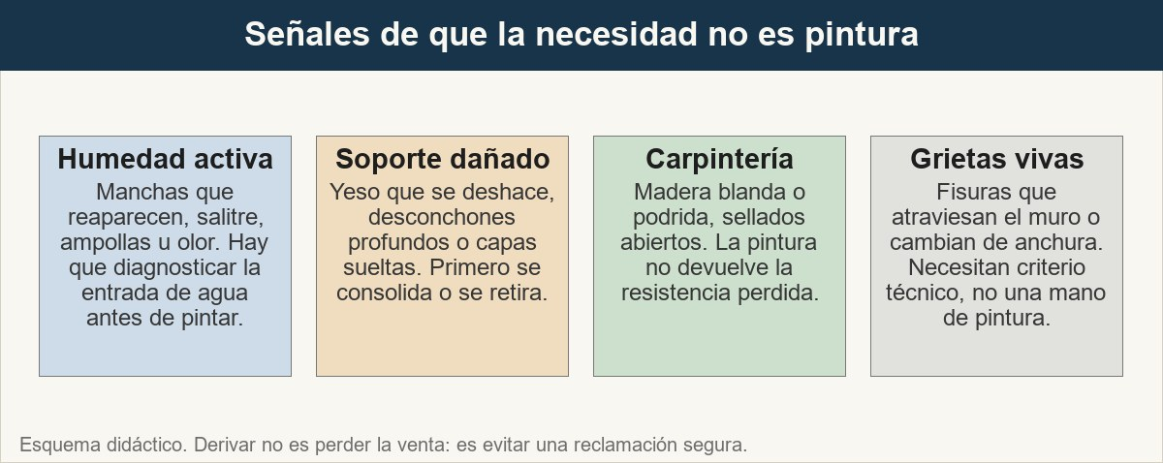
7 · Cuando la necesidad real no es pintura
Cuando el agua, el soporte o la madera están mal, la pintura solo cambia el color del problema.
Ver imagen original en el OA
Notes:
Imagen del OA: assets/fig-5-no-es-pintura.jpg
Texto alternativo: Cuatro tarjetas con señales de que el problema no es de pintura: humedad, soporte, carpintería y grietas.
Pie: Cuando el agua, el soporte o la madera están mal, la pintura solo cambia el color del problema.
Enlace: https://pinturasespecializadas.lumbre.lat/object/escuchar-necesidades-y-proponer-soluciones

Slide 61
Actividad 7 · Detective de errores · 1 de 2
Sección: 7 · Cuando la necesidad real no es pintura
Cinco frases de una conversación de mostrador. Marca las que no se sostienen técnicamente.
A) «Con una mano de pintura tapamos la mancha y ya no vuelve.»
B) «Si el yeso se deshace, primero hay que consolidarlo; la pintura sola no lo sujeta.»
C) «Para la humedad le vendo la pintura más cara y seguro que aguanta.»
Escuchar necesidades y proponer soluciones
61 / 97
Notes:
Solución: B) «Si el yeso se deshace, primero hay que consolidarlo; la pintura sola no lo sujeta.»
Explicación: La primera y la tercera prometen que la pintura resuelve una humedad activa: no lo hace, y la mancha volverá. La quinta pretende restaurar con esmalte una madera que ha perdido resistencia. Las otras dos reconocen el límite y derivan correctamente. Vender pintura en esos casos asegura una reclamación.
Evidencia: Apartado 7: humedad activa, soporte deteriorado, carpintería y grietas de movimiento.
Enlace al OA: https://pinturasespecializadas.lumbre.lat/object/escuchar-necesidades-y-proponer-soluciones

Slide 62
Actividad 7 · Detective de errores · 2 de 2
D) «Esa grieta atraviesa el muro; conviene que la vea un técnico antes de decidir.»
E) «El marco está blando, pero con esmalte queda perfecto.»
Escuchar necesidades y proponer soluciones
62 / 97
Notes:
Continuación de «Actividad 7 · Detective de errores» (2 de 2).

Slide 63
8 · Lo que el mostrador no decide · 1 de 5
La entrevista y la propuesta técnica caben en el mostrador. Las condiciones comerciales, la disponibilidad y los servicios no siempre. Confundir ambas cosas es la forma más rápida de prometer algo que la tienda no puede cumplir.
Escuchar necesidades y proponer soluciones
63 / 97

Slide 64
8 · Lo que el mostrador no decide · 2 de 5
Decide el mostrador: qué preguntar, cómo resumir, qué sistema proponer, qué cantidad calcular y qué límites técnicos explicar. Escala al mando o encargado: excepciones de precio ya aprobadas, cambios de pedido, reclamaciones y cualquier condición que supere la tarifa publicada. Escala a dirección técnica: diagnóstico de humedad, compatibilidad dudosa, soportes singulares, grietas estructurales y garantías. Escala a administración: facturación, crédito, entrega y servicio de aplicación.
Escuchar necesidades y proponer soluciones
64 / 97
Notes:
Continuación de «8 · Lo que el mostrador no decide» (2 de 5).

Slide 65
8 · Lo que el mostrador no decide · 3 de 5
Hay cuatro frases que no se dicen sin comprobar: «se lo dejo más barato», «lo tengo mañana», «se lo pintamos nosotros» y «eso entra en garantía». Ninguna es una mentira por sí sola; todas son promesas que pertenecen a un procedimiento que debe confirmar la empresa. La alternativa profesional es la misma en los cuatro casos: «lo compruebo y le digo algo concreto».
Escuchar necesidades y proponer soluciones
65 / 97
Notes:
Continuación de «8 · Lo que el mostrador no decide» (3 de 5).

Slide 66
8 · Lo que el mostrador no decide · 4 de 5
Qué decidir: si la respuesta está en tu mano o en la de otra persona. Qué registrar: qué se ha prometido, quién lo ha autorizado y para cuándo. Un cliente prefiere un «no lo sé todavía, le llamo esta tarde» a un «sí» que luego no se cumple. La evaluación online acredita conocimiento; no certifica competencia observada en el puesto.
Escuchar necesidades y proponer soluciones
66 / 97
Notes:
Continuación de «8 · Lo que el mostrador no decide» (4 de 5).

Slide 67
8 · Lo que el mostrador no decide · 5 de 5
Actividad verificable: una entrevista de diez minutos
Con un compañero que haga de cliente, elige un supuesto (salón, local o fachada) y conduce la entrevista sin proponer producto hasta haber resumido. El observador comprueba cuatro cosas: que preguntaste primero por uso y soporte, que separaste al menos una restricción, que el resumen incluyó las cuatro piezas y que la propuesta añadió preparación y herramienta, no solo un bote. Se repite cambiando el supuesto; la evaluación online no sustituye esta observación.
Escuchar necesidades y proponer soluciones
67 / 97
Notes:
Continuación de «8 · Lo que el mostrador no decide» (5 de 5).

Slide 68
Actividad 8 · Opción múltiple
Sección: 8 · Lo que el mostrador no decide
Un cliente profesional pide veinte cubos para mañana y un 15 % por volumen. ¿Qué corresponde hacer?
A) Confirmar las dos cosas para no perder la venta; ya se resolverá.
B) Comprobar disponibilidad y condiciones aprobadas, y no prometer descuento ni plazo hasta confirmarlo con quien corresponda.
C) Decirle que no hay descuentos nunca, para no crear precedente.
D) Ofrecerle otro producto más barato sin consultar la ficha.
Escuchar necesidades y proponer soluciones
68 / 97
Notes:
Solución: B) Comprobar disponibilidad y condiciones aprobadas, y no prometer descuento ni plazo hasta confirmarlo con quien corresponda.
Explicación: El descuento y el plazo son condiciones que el mostrador no inventa. Se comprueba el stock, se consulta la política aplicable y se responde con un dato concreto y una persona responsable. Confirmar sin facultad crea un compromiso imposible; negar de plano o cambiar el producto sin criterio tampoco resuelve la necesidad.
Evidencia: Apartado 8: reparto de decisiones y frases que no se dicen sin comprobar.
Enlace al OA: https://pinturasespecializadas.lumbre.lat/object/escuchar-necesidades-y-proponer-soluciones

Slide 69
Herramienta de trabajo: guion de entrevista y propuesta de sistema
Se usa en el mostrador, de arriba abajo. Cada fila deja un dato escrito y una decisión abierta; las dos últimas no se rellenan con una suposición.
Escuchar necesidades y proponer soluciones
69 / 97

Slide 70
Herramienta de trabajo: guion de entrevista y propuesta de sistema
Modelo didáctico. Precio, descuento, stock, servicio y plazo son procedimientos pendientes de confirmar.
Escuchar necesidades y proponer soluciones
70 / 97
Notes:
Título completo de la tabla que sigue.

Slide 71
Tabla · 1 de 4
Momento | Pregunta | Qué se anota | Qué decisión abre
Apertura | «¿Qué quiere conseguir y dónde?» | Estancia, uso y exigencia | Familia de producto
Soporte | «¿Sobre qué se pinta y cómo está?» | Material, pintura anterior, humedad, grietas | Preparación e imprimación
Escuchar necesidades y proponer soluciones
71 / 97
Notes:
Tabla del OA: Tabla
Enlace: https://pinturasespecializadas.lumbre.lat/object/escuchar-necesidades-y-proponer-soluciones

Slide 72
Tabla · 2 de 4
Momento | Pregunta | Qué se anota | Qué decisión abre
Restricciones | «¿Quién aplica, con qué acceso y para cuándo?» | Plazo, acceso, aplicador y presupuesto declarado | Sistema y formato
Estética | «¿Qué tono y acabado quiere ver?» | Color, brillo, muestra o foto | Acabado y muestra
Resumen | «Si le entiendo bien...» | Correcciones del cliente | Confirmación del encargo
Escuchar necesidades y proponer soluciones
72 / 97
Notes:
Tabla del OA: Tabla
Enlace: https://pinturasespecializadas.lumbre.lat/object/escuchar-necesidades-y-proponer-soluciones

Slide 73
Tabla · 3 de 4
Momento | Pregunta | Qué se anota | Qué decisión abre
Sistema | «Para que quede bien hace falta...» | Preparación, producto y herramienta | Propuesta completa
Cantidad | «¿Cuántos metros y cuántas manos?» | Superficie, rendimiento y merma | Litros y envases
Límites | «Eso lo tengo que confirmar» | Precio, stock, plazo o servicio consultado | Escalado y respuesta con fecha
Escuchar necesidades y proponer soluciones
73 / 97
Notes:
Tabla del OA: Tabla
Enlace: https://pinturasespecializadas.lumbre.lat/object/escuchar-necesidades-y-proponer-soluciones

Slide 74
Tabla · 4 de 4
Momento | Pregunta | Qué se anota | Qué decisión abre
Cierre | «Este es el siguiente paso» | Muestra, pedido y persona responsable | Compromiso verificable
Escuchar necesidades y proponer soluciones
74 / 97
Notes:
Tabla del OA: Tabla
Enlace: https://pinturasespecializadas.lumbre.lat/object/escuchar-necesidades-y-proponer-soluciones

Slide 75
Herramienta de trabajo: guion de entrevista y propuesta de sistema
Cómo usarla
Si una fila de límites queda en blanco, no se completa con una invención: se consulta. Un guion incompleto y honesto protege más que una promesa dicha para cerrar la venta.
Escuchar necesidades y proponer soluciones
75 / 97

Slide 76
Repaso activo · Memoria: cada capa y su pregunta · 1 de 2
Cara A | Cara B
Necesidad funcional | Qué debe resistir, dónde y con qué uso
Restricción | Soporte, plazo, acceso, presupuesto o quién aplica
Preferencia estética | Tono, acabado y brillo
Sistema completo | Preparación, producto, herramienta y cantidad
Resumen | Frase que devuelve lo entendido y admite corrección
Escuchar necesidades y proponer soluciones
76 / 97
Notes:
Tabla del OA: Repaso activo · Memoria: cada capa y su pregunta
Enlace: https://pinturasespecializadas.lumbre.lat/object/escuchar-necesidades-y-proponer-soluciones

Slide 77
Repaso activo · Memoria: cada capa y su pregunta · 2 de 2
Cara A | Cara B
Señal de no pintura | Humedad activa, soporte podrido o carpintería dañada
Escuchar necesidades y proponer soluciones
77 / 97
Notes:
Tabla del OA: Repaso activo · Memoria: cada capa y su pregunta
Enlace: https://pinturasespecializadas.lumbre.lat/object/escuchar-necesidades-y-proponer-soluciones

Slide 78
Repaso activo · Memoria: cada capa y su pregunta · Cómo practicar
Este es el contenido estático del juego. Para emparejar las cartas y practicar la interacción, abre el OA.
Abrir el juego en el OA
Escuchar necesidades y proponer soluciones
78 / 97
Notes:
Juego de memoria: Repaso activo · Memoria: cada capa y su pregunta
Enlace: https://pinturasespecializadas.lumbre.lat/object/escuchar-necesidades-y-proponer-soluciones

Slide 79
Repaso activo · Tarjetas de entrevista · Tarjeta 1 de 6
Pregunta
¿Cuál es la primera pregunta?
Escuchar necesidades y proponer soluciones
79 / 97
Notes:
Anverso: ¿Cuál es la primera pregunta?
Reverso: Uso y exigencia, no color ni precio.
Enlace: https://pinturasespecializadas.lumbre.lat/object/escuchar-necesidades-y-proponer-soluciones

Slide 80
Repaso activo · Tarjetas de entrevista · Tarjeta 1 de 6 · Respuesta
Respuesta
Uso y exigencia, no color ni precio.
Escuchar necesidades y proponer soluciones
80 / 97
Notes:
Respuesta de la tarjeta 1.

Slide 81
Repaso activo · Tarjetas de entrevista · Tarjeta 2 de 6
Pregunta
¿Qué tres capas hay que separar?
Escuchar necesidades y proponer soluciones
81 / 97
Notes:
Anverso: ¿Qué tres capas hay que separar?
Reverso: Necesidad funcional, restricción y preferencia estética.
Enlace: https://pinturasespecializadas.lumbre.lat/object/escuchar-necesidades-y-proponer-soluciones

Slide 82
Repaso activo · Tarjetas de entrevista · Tarjeta 2 de 6 · Respuesta
Respuesta
Necesidad funcional, restricción y preferencia estética.
Escuchar necesidades y proponer soluciones
82 / 97
Notes:
Respuesta de la tarjeta 2.

Slide 83
Repaso activo · Tarjetas de entrevista · Tarjeta 3 de 6
Pregunta
¿Qué debe contener un resumen?
Escuchar necesidades y proponer soluciones
83 / 97
Notes:
Anverso: ¿Qué debe contener un resumen?
Reverso: Qué, dónde y cómo, condiciones y preocupación; después se pregunta «¿me dejo algo?».
Enlace: https://pinturasespecializadas.lumbre.lat/object/escuchar-necesidades-y-proponer-soluciones

Slide 84
Repaso activo · Tarjetas de entrevista · Tarjeta 3 de 6 · Respuesta
Respuesta
Qué, dónde y cómo, condiciones y preocupación; después se pregunta «¿me dejo algo?».
Escuchar necesidades y proponer soluciones
84 / 97
Notes:
Respuesta de la tarjeta 3.

Slide 85
Repaso activo · Tarjetas de entrevista · Tarjeta 4 de 6
Pregunta
¿Qué es un sistema completo?
Escuchar necesidades y proponer soluciones
85 / 97
Notes:
Anverso: ¿Qué es un sistema completo?
Reverso: Soporte y preparación, producto, herramienta y cantidad calculada.
Enlace: https://pinturasespecializadas.lumbre.lat/object/escuchar-necesidades-y-proponer-soluciones

Slide 86
Repaso activo · Tarjetas de entrevista · Tarjeta 4 de 6 · Respuesta
Respuesta
Soporte y preparación, producto, herramienta y cantidad calculada.
Escuchar necesidades y proponer soluciones
86 / 97
Notes:
Respuesta de la tarjeta 4.

Slide 87
Repaso activo · Tarjetas de entrevista · Tarjeta 5 de 6
Pregunta
¿Cuándo no se vende pintura?
Escuchar necesidades y proponer soluciones
87 / 97
Notes:
Anverso: ¿Cuándo no se vende pintura?
Reverso: Cuando hay humedad activa, soporte deteriorado, carpintería podrida o grietas de movimiento.
Enlace: https://pinturasespecializadas.lumbre.lat/object/escuchar-necesidades-y-proponer-soluciones

Slide 88
Repaso activo · Tarjetas de entrevista · Tarjeta 5 de 6 · Respuesta
Respuesta
Cuando hay humedad activa, soporte deteriorado, carpintería podrida o grietas de movimiento.
Escuchar necesidades y proponer soluciones
88 / 97
Notes:
Respuesta de la tarjeta 5.

Slide 89
Repaso activo · Tarjetas de entrevista · Tarjeta 6 de 6
Pregunta
¿Qué no decide el mostrador?
Escuchar necesidades y proponer soluciones
89 / 97
Notes:
Anverso: ¿Qué no decide el mostrador?
Reverso: Precio, descuento, stock, plazo, servicio de aplicación y garantía sin confirmarlos.
Enlace: https://pinturasespecializadas.lumbre.lat/object/escuchar-necesidades-y-proponer-soluciones

Slide 90
Repaso activo · Tarjetas de entrevista · Tarjeta 6 de 6 · Respuesta
Respuesta
Precio, descuento, stock, plazo, servicio de aplicación y garantía sin confirmarlos.
Escuchar necesidades y proponer soluciones
90 / 97
Notes:
Respuesta de la tarjeta 6.

Slide 91
Chequeo: escuchar, confirmar y proponer · 1 de 2
Criterio de avance
Se considera superado con al menos 70% de acierto agregado en las actividades cubiertas.
Actividades cubiertas
• Opción múltiple · act-1
• Clasificar · act-2
• Verdadero o falso · act-3
• Relacionar · act-4
• Completar la frase · act-5
Escuchar necesidades y proponer soluciones
91 / 97
Notes:
Compuerta de avance: Chequeo: escuchar, confirmar y proponer
Umbral declarado: 70%.
No se incluyen puntuaciones de ninguna sesión ni respuestas personales.
Enlace: https://pinturasespecializadas.lumbre.lat/object/escuchar-necesidades-y-proponer-soluciones

Slide 92
Chequeo: escuchar, confirmar y proponer · 2 de 2
• Respuesta numérica · act-6
• Detective de errores · act-7
• Opción múltiple · act-8
Al superar: Puedes separar necesidad, restricción y estética, ordenar la entrevista, confirmar el encargo, calcular una propuesta y detectar cuándo el problema no es de pintura.
Si aún no se alcanza: Vuelve a los apartados 1 a 4. El error más frecuente es empezar por el color o por el precio antes de conocer el uso y el soporte.
Escuchar necesidades y proponer soluciones
92 / 97
Notes:
Continuación de «Chequeo: escuchar, confirmar y proponer» (2 de 2).

Slide 93
Para dominar este tema · 1 de 5
Escuchar necesidades y proponer soluciones es separar antes de elegir. La necesidad funcional dice qué debe resistir la pintura y con qué uso; la restricción dice qué sistema es posible con el soporte, el plazo, el acceso, el presupuesto y quién aplica; la preferencia estética elige el tono y el acabado. En ese orden, la entrevista descarta y después decide.
Escuchar necesidades y proponer soluciones
93 / 97

Slide 94
Para dominar este tema · 2 de 5
Confirmar no es conseguir un «sí»: es devolver al cliente lo entendido —qué, dónde, condiciones y preocupación— y dejar que corrija. La propuesta no es un bote suelto: es preparación, producto, herramienta y cantidad calculada. Y cuando hay humedad activa, soporte deteriorado, carpintería podrida o grietas de movimiento, la venta honesta es explicar el límite y derivar.
Escuchar necesidades y proponer soluciones
94 / 97
Notes:
Continuación de «Para dominar este tema» (2 de 5).

Slide 95
Para dominar este tema · 3 de 5
El mostrador puede entrevistar, resumir, proponer y calcular. No puede inventar precio, descuento, disponibilidad, plazo de entrega, servicio de aplicación ni garantía: eso se comprueba y se escala. La evaluación online acredita conocimiento; no certifica competencia observada en el puesto. La competencia se demuestra en la conversación real, con un compañero que observe y corrija.
•
UNE-EN 13300, pinturas y barnices para paredes y techos interiores: clasificación por brillo, poder cubriente y resistencia al frote húmedo (AENOR/UNE, consulta 2026-10).
Escuchar necesidades y proponer soluciones
95 / 97
Notes:
Continuación de «Para dominar este tema» (3 de 5).

Slide 96
Para dominar este tema · 4 de 5
•
Fichas técnicas de los fabricantes del catálogo de Pinturas Especializadas: rendimiento, dilución, preparación, secado y limitaciones de uso; la ficha vigente prevalece sobre cualquier resumen (consulta 2026-10).
•
UNE-EN ISO 4628-2, evaluación de la degradación de recubrimientos: designación de la intensidad de las ampollas (AENOR/UNE, consulta 2026-10), vocabulario para describir humedad y defectos de soporte.
Escuchar necesidades y proponer soluciones
96 / 97
Notes:
Continuación de «Para dominar este tema» (4 de 5).

Slide 97
Para dominar este tema · 5 de 5
•
UNE-EN ISO 18314-1, análisis colorimétrico: medición práctica del color (ISO, consulta 2026-10), vocabulario para hablar de tono sin confundirlo con una garantía de igualación.
Escuchar necesidades y proponer soluciones
97 / 97
Notes:
Continuación de «Para dominar este tema» (5 de 5).

